Slide 1


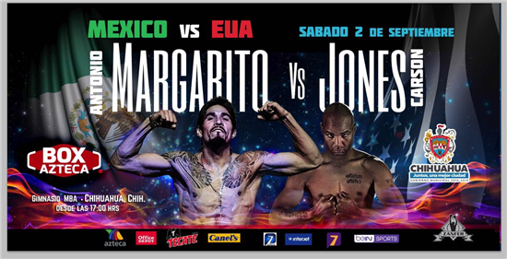
Evento Pelea internacional de Box
"México vs. Estados Unidos" Margarito vs. Carson

Slide 2
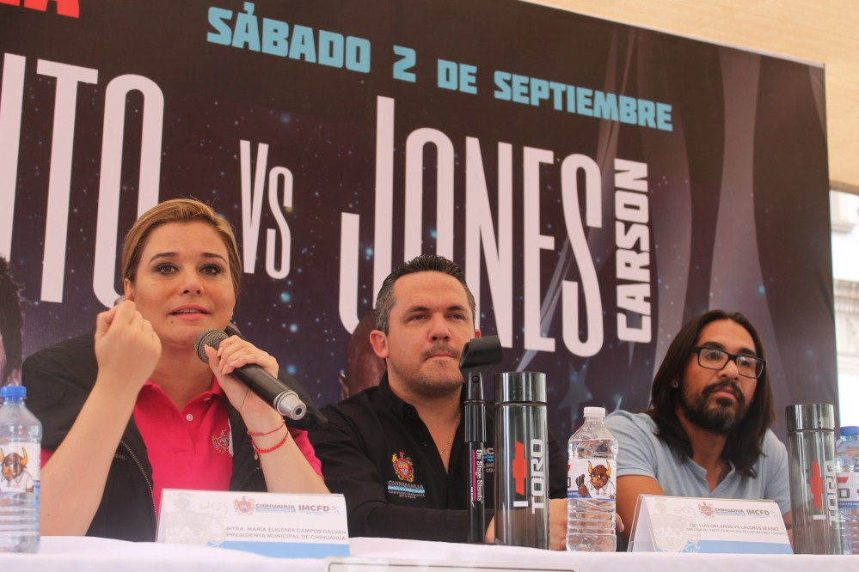
Evento Pelea internacional de Box
"México vs. Estados Unidos" Margarito vs. Carson

